Slide 1
UNIDAD I:
PROBABILIDAD
ESTADISTICA APLICADA |U1 TEMA1

Slide 2
ANTES DE COMENZAR…
DEFINICIÓN DE PROBABILIDAD
Es un mecanismo por medio del cual pueden estudiarse sucesos aleatorios, cuando éstos se comparan con los fenómenos determinísticos. (Probabilidad y estadística aplicaciones y métodos, George C. Canavos)
DEFINICIÓN DE ESTADÍSTICA
Es una colección de métodos para planear experimentos, obtener datos, y después organizar, resumir, presentar, analizar, interpretar y llegar a conclusiones basadas en los datos. (Estadística, Mario F. Triola)
ESTADISTICA APLICADA |U1 TEMA1

Slide 3
TEMA 1:
FUNDAMENTOS DE LA ESTADÍSTICA DESCRIPTIVA
¿Qué es la estadística descriptiva?: es un conjunto de procedimientos que tienen por objeto presentar masas de datos por medio de tablas, gráficos y/o medidas de resumen.
ESTADISTICA APLICADA |U1 TEMA1

Slide 4
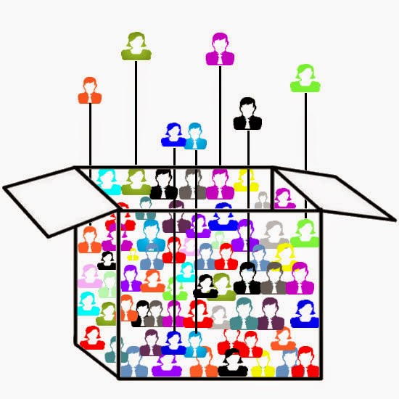
Población: conjunto total de todos los individuos u objetos que poseen una característica común observable, que sean de interés en un estudio.
Muestra: subconjunto de la población.
Muestra
Población
ESTADISTICA APLICADA |U1 TEMA1

Slide 5
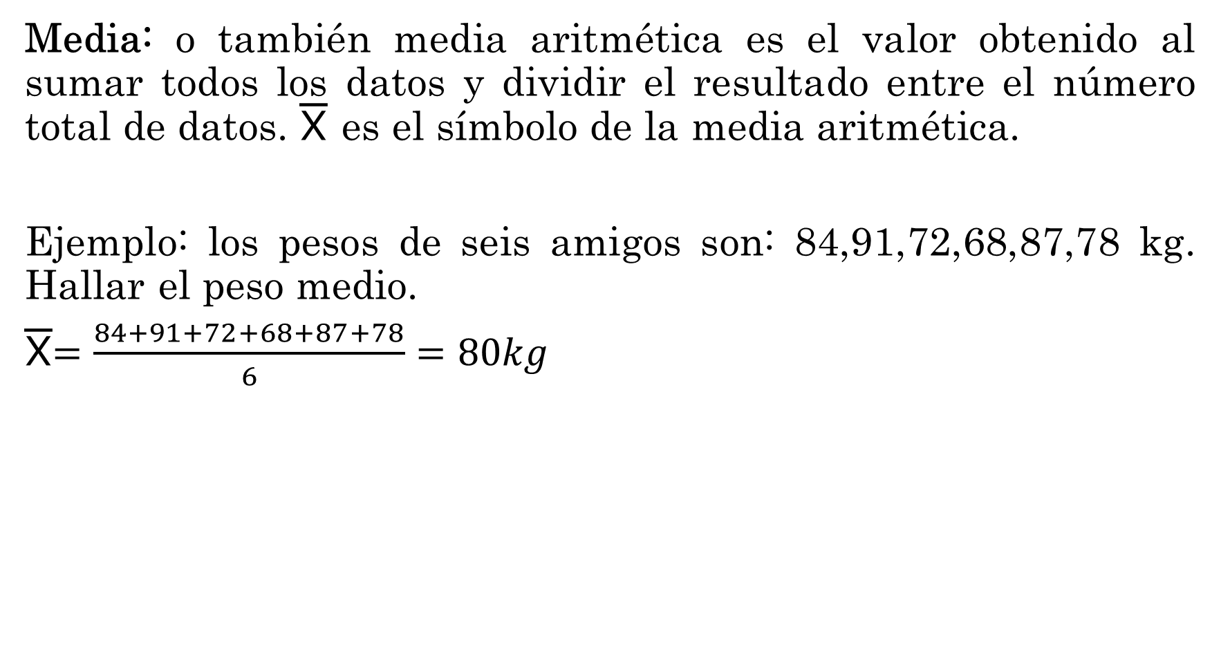
Media: o también media aritmética es el valor obtenido al sumar todos los datos y dividir el resultado entre el número total de datos.  es el símbolo de la media aritmética.
Ejemplo: los pesos de seis amigos son: 84,91,72,68,87,78 kg. Hallar el peso medio.
$=\frac{84+91+72+68+87+78}{6}=80kg$
Fuente: vitutor.net
ESTADISTICA APLICADA |U1 TEMA1

Slide 6
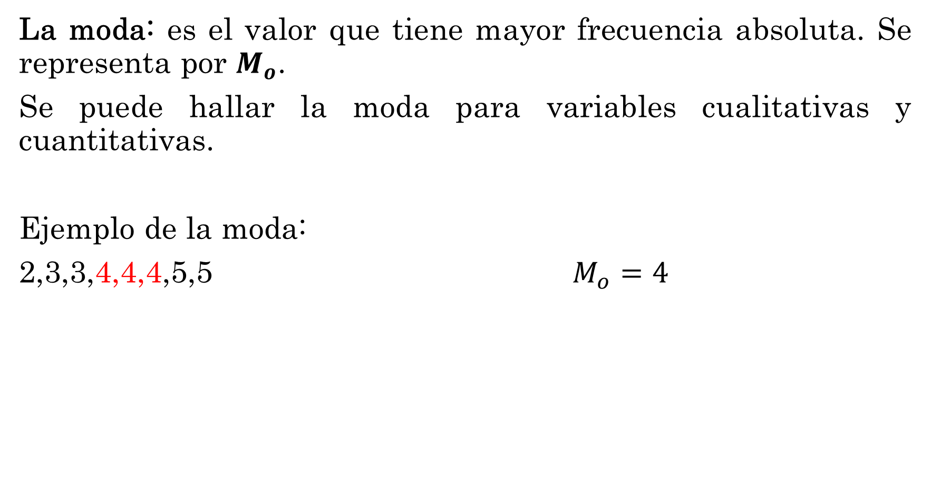
La moda: es el valor que tiene mayor frecuencia absoluta. Se representa por $M_{o}$.
Se puede hallar la moda para variables cualitativas y cuantitativas.
Ejemplo de la moda:
2,3,3,4,4,4,5,5 $M_{o}=4$
Fuente: vitutor.net
ESTADISTICA APLICADA |U1 TEMA1

Slide 7
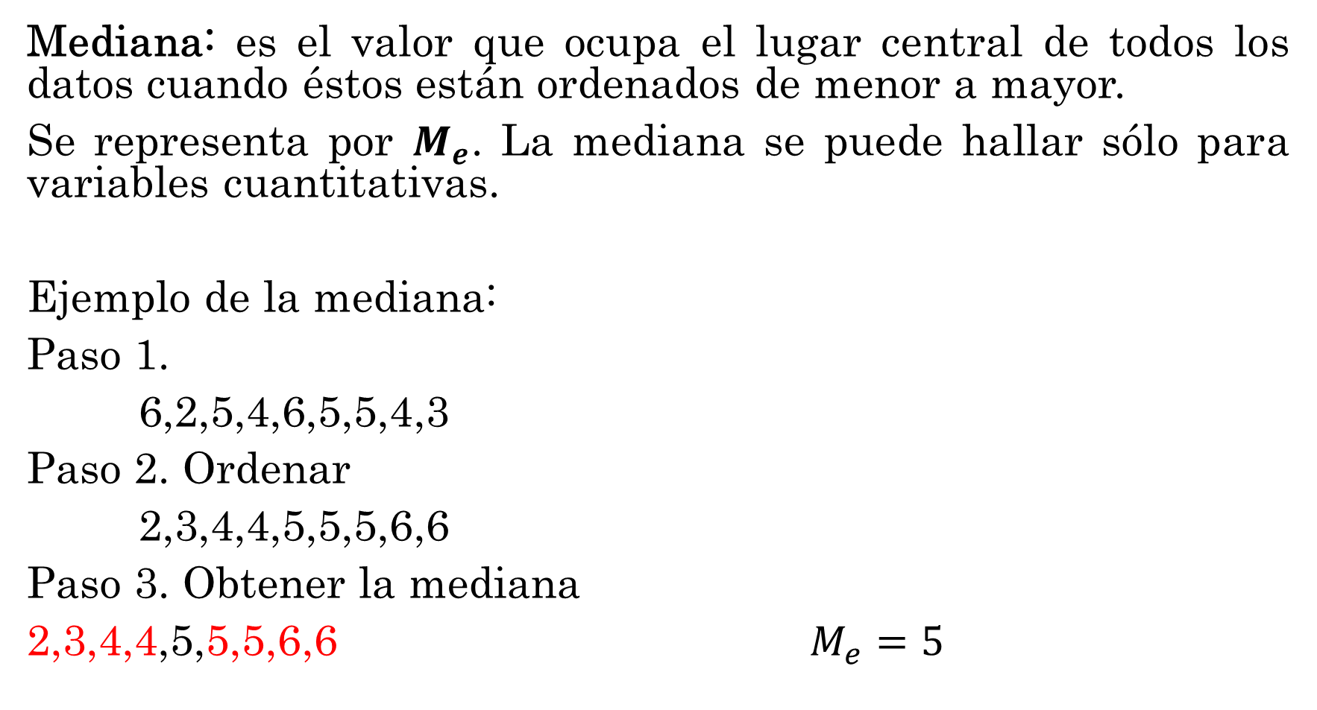
Mediana: es el valor que ocupa el lugar central de todos los datos cuando éstos están ordenados de menor a mayor.
Se representa por $M_{e}$. La mediana se puede hallar sólo para variables cuantitativas.
Ejemplo de la mediana:
Paso 1.
6,2,5,4,6,5,5,4,3
Paso 2. Ordenar
2,3,4,4,5,5,5,6,6
Paso 3. Obtener la mediana
2,3,4,4,5,5,5,6,6 $M_{e}=5$
Fuente: vitutor.net
ESTADISTICA APLICADA |U1 TEMA1

Slide 8
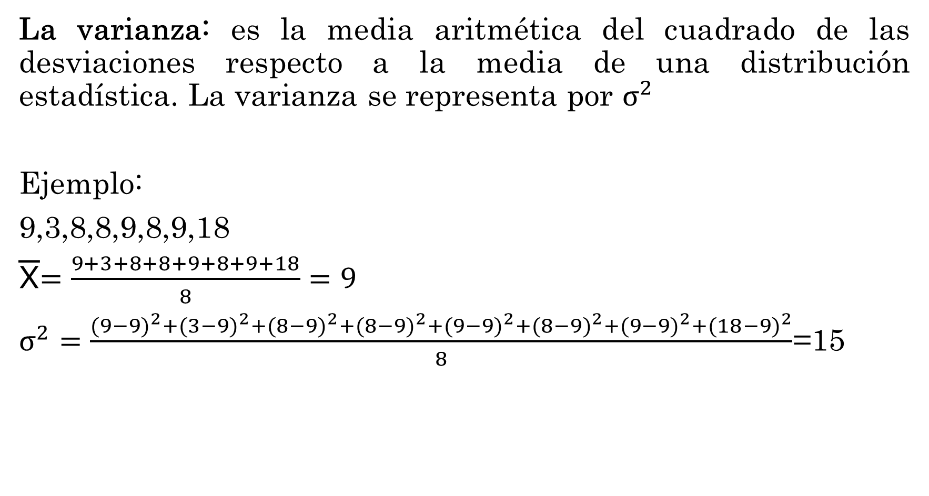
La varianza: es la media aritmética del cuadrado de las desviaciones respecto a la media de una distribución estadística. La varianza se representa por $σ^{2}$
Ejemplo:
9,3,8,8,9,8,9,18
$=\frac{9+3+8+8+9+8+9+18}{8}=9$
$σ^{2}=\frac{{(9−9)}^{2}+{(3−9)}^{2}+{(8−9)}^{2}+{(8−9)}^{2}+{(9−9)}^{2}+{(8−9)}^{2}+{(9−9)}^{2}+{(18−9)}^{2}}{8}$=15
Fuente: vitutor.net
ESTADISTICA APLICADA |U1 TEMA1

Slide 9
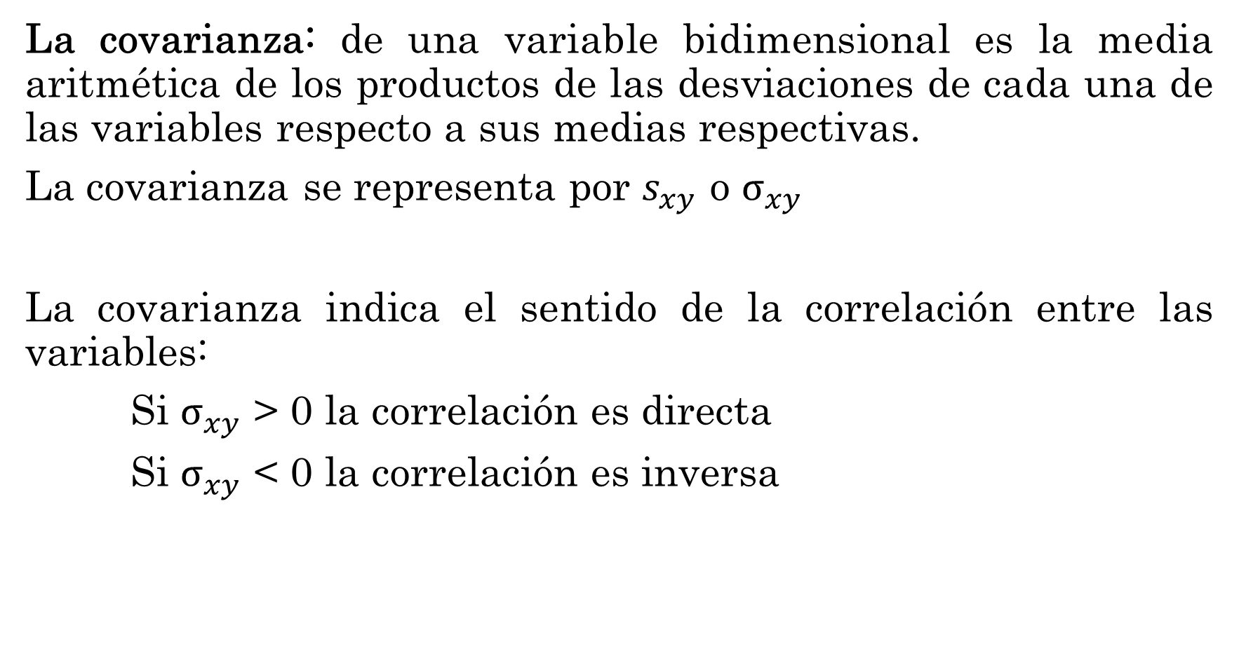
La covarianza: de una variable bidimensional es la media aritmética de los productos de las desviaciones de cada una de las variables respecto a sus medias respectivas.
La covarianza se representa por $s_{xy}$ o $σ_{xy}$
La covarianza indica el sentido de la correlación entre las variables:
Si $σ_{xy}$ > 0 la correlación es directa
Si $σ_{xy}$ < 0 la correlación es inversa
Fuente: vitutor.net
ESTADISTICA APLICADA |U1 TEMA1

Slide 10
La covarianza presenta como inconveniente, el hecho de que su valor depende de la escala elegida para los ejes. Es decir, la covarianza variará si expresamos la altura en metros o en centímetros. También variará si el dinero lo expresamos en euros o en dólares.
Fuente: vitutor.net
ESTADISTICA APLICADA |U1 TEMA1

Slide 11
Ejemplo de la covarianza: las notas de 12 alumnos de una clase en matemáticas y física son las siguientes:
Matemáticas | Física
2 | 1
3 | 3
4 | 2
4 | 4
5 | 4
6 | 4
6 | 6
7 | 4
7 | 6
8 | 7
10 | 9
10 | 10
Fuente: vitutor.net
ESTADISTICA APLICADA |U1 TEMA1

Slide 12
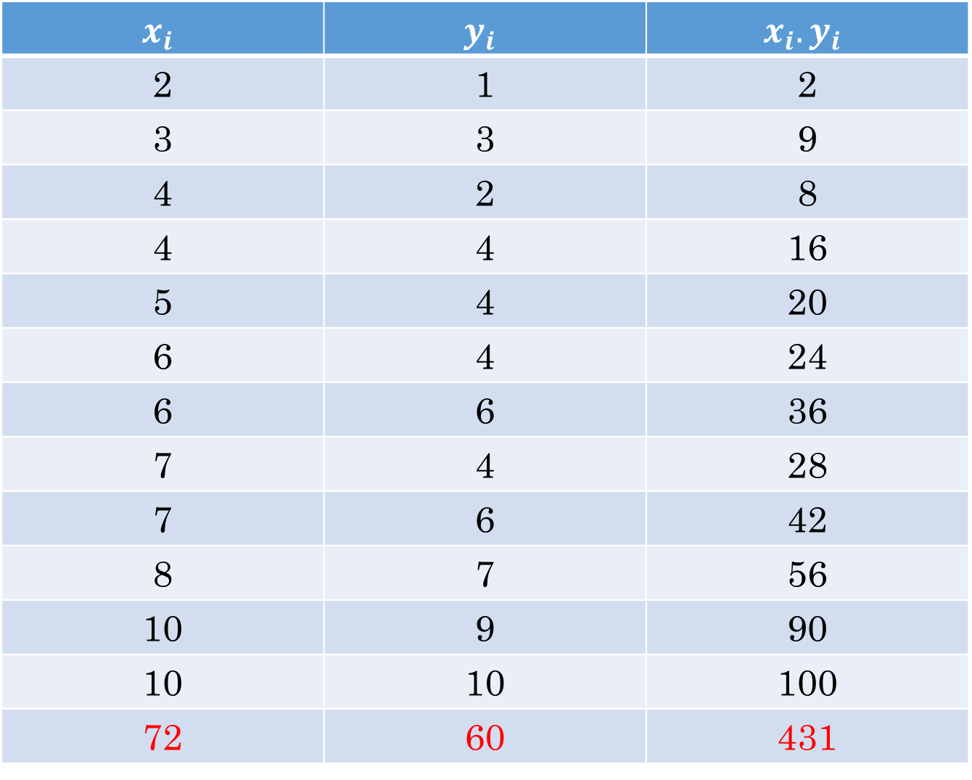
$$x_{i}$$ | $$y_{i}$$ | $$x_{i}.y_{i}$$
2 | 1 | 2
3 | 3 | 9
4 | 2 | 8
4 | 4 | 16
5 | 4 | 20
6 | 4 | 24
6 | 6 | 36
7 | 4 | 28
7 | 6 | 42
8 | 7 | 56
10 | 9 | 90
10 | 10 | 100
72 | 60 | 431
Para encontrar la covarianza tenemos que multiplicar el valor de las variables:
Fuente: vitutor.net
ESTADISTICA APLICADA |U1 TEMA1

Slide 13

Después de tabular los datos hallamos las medias aritméticas:
=$\frac{72}{12}=6$
=$\frac{60}{12}=5$
$$σ_{xy}=\frac{431}{12}−6∗5=5.92$$
Fuente: vitutor.net
ESTADISTICA APLICADA |U1 TEMA1

Slide 14
La esperanza matemática: o valor esperado de una variable aleatoria discreta es la suma del producto de la probabilidad de cada suceso por el valor de dicho suceso.
Los nombres de esperanza matemática y valor esperado tienen su origen en los juegos de azar y hacen referencia a la ganancia promedio esperada por un jugador cuando hace un gran número de apuestas.
Si la esperanza matemática es cero, E(x)=0, el juego es equitativo, es decir, no existe ventaja ni para el jugador ni para la banca.
Fuente: ditutor.net
ESTADISTICA APLICADA |U1 TEMA1

Slide 15
Ejemplo de esperanza matemática: si una persona compra una papeleta en una rifa, en la que puede ganar de $5,000.00 o un segundo premio de $2,000.00 con probabilidades de: 1% del primer premio y 3% del segundo. ¿Cuál sería el precio justo a pagar por la papeleta?
E(x)=5,000*1%+2,000*3%=$110.00
Fuente: ditutor.net
ESTADISTICA APLICADA |U1 TEMA1

Slide 16
¿Para qué se usa la varianza?
La varianza es una medida de tendencia central. Esto quiere decir que te ayuda a determinar qué tan alejados o cercanos están tus datos del centro; es decir, del promedio o de la media.
Pero en realidad la varianza solo se utiliza para obtener el resultado de la Desviación Estándar.
Fuente: ditutor.net
ESTADISTICA APLICADA |U1 TEMA1

Slide 17
¿Para qué se usa la covarianza?
Una medida del grado en que dos variables aleatorias se mueven en la misma dirección o en direcciones opuestas la una respecto a la otra. En otras palabras, si dos variables aleatorias generalmente se mueven en la misma dirección, se dirá que tienen una covarianza positiva. Si tienden a moverse en direcciones opuestas, se dirá que tienen una covarianza negativa. La covarianza se mide como el valor que se espera de los productos de las desviaciones de dos variables aleatorias respecto a sus correspondientes medias.
Fuente: economia48.com
ESTADISTICA APLICADA |U1 TEMA1

Slide 18

Desviación estándar
Representa un valor de dispersión dentro de una serie de datos. Se obtiene sacando la raíz cuadrada de la varianza.
Ejemplo:
Calcular la desviación estándar de la distribución:
9, 3, 8, 8, 9, 8, 9, 18
Paso1. Obtener la media
Paso2. Obtener la varianza y calcular la raíz cuadrada
Fuente: ditutor.net
ESTADISTICA APLICADA |U1 TEMA1

Slide 19
Observaciones de la desviación estándar
La desviación estándar, al igual que la media y la varianza, es un índice muy sensible a las puntuaciones extremas.
En los casos que no se pueda hallar la media tampoco será posible hallar la desviación estándar.
Cuanta más pequeña sea la desviación estándar mayor será la concentración de datos alrededor de la media.
Fuente: ditutor.net
ESTADISTICA APLICADA |U1 TEMA1

Slide 20
Distribución de frecuencias: es un resumen tabular de un conjunto de datos que muestran la frecuencia de la cantidad de artículos en cada una de las clases que no se traslapan.
Histograma: es un tipo especial de gráfico de barras, se emplea para representar una distribución de frecuencia relativa. Para construir el grafico se representa en un plano cartesiano donde el eje Y representa la frecuencia y el eje X los intervalos de clase.
Intervalo de clase: es el símbolo que define una clase como por ejemplo: 60-62, donde el limite inferior es 60 y limite superior 62.
ESTADISTICA APLICADA |U1 TEMA1

Slide 21
Ejemplo: Se tiene la siguiente muestra de la edad de 28 personas:
30 | 22 | 26 | 25 | 32 | 24
22 | 25 | 19 | 30 | 19 | 24
29 | 30 | 23 | 21 | 23 | 22
23 | 25 | 19 | 20 | 26
23 | 20 | 20 | 23 | 23
ESTADISTICA APLICADA |U1 TEMA1

Slide 22
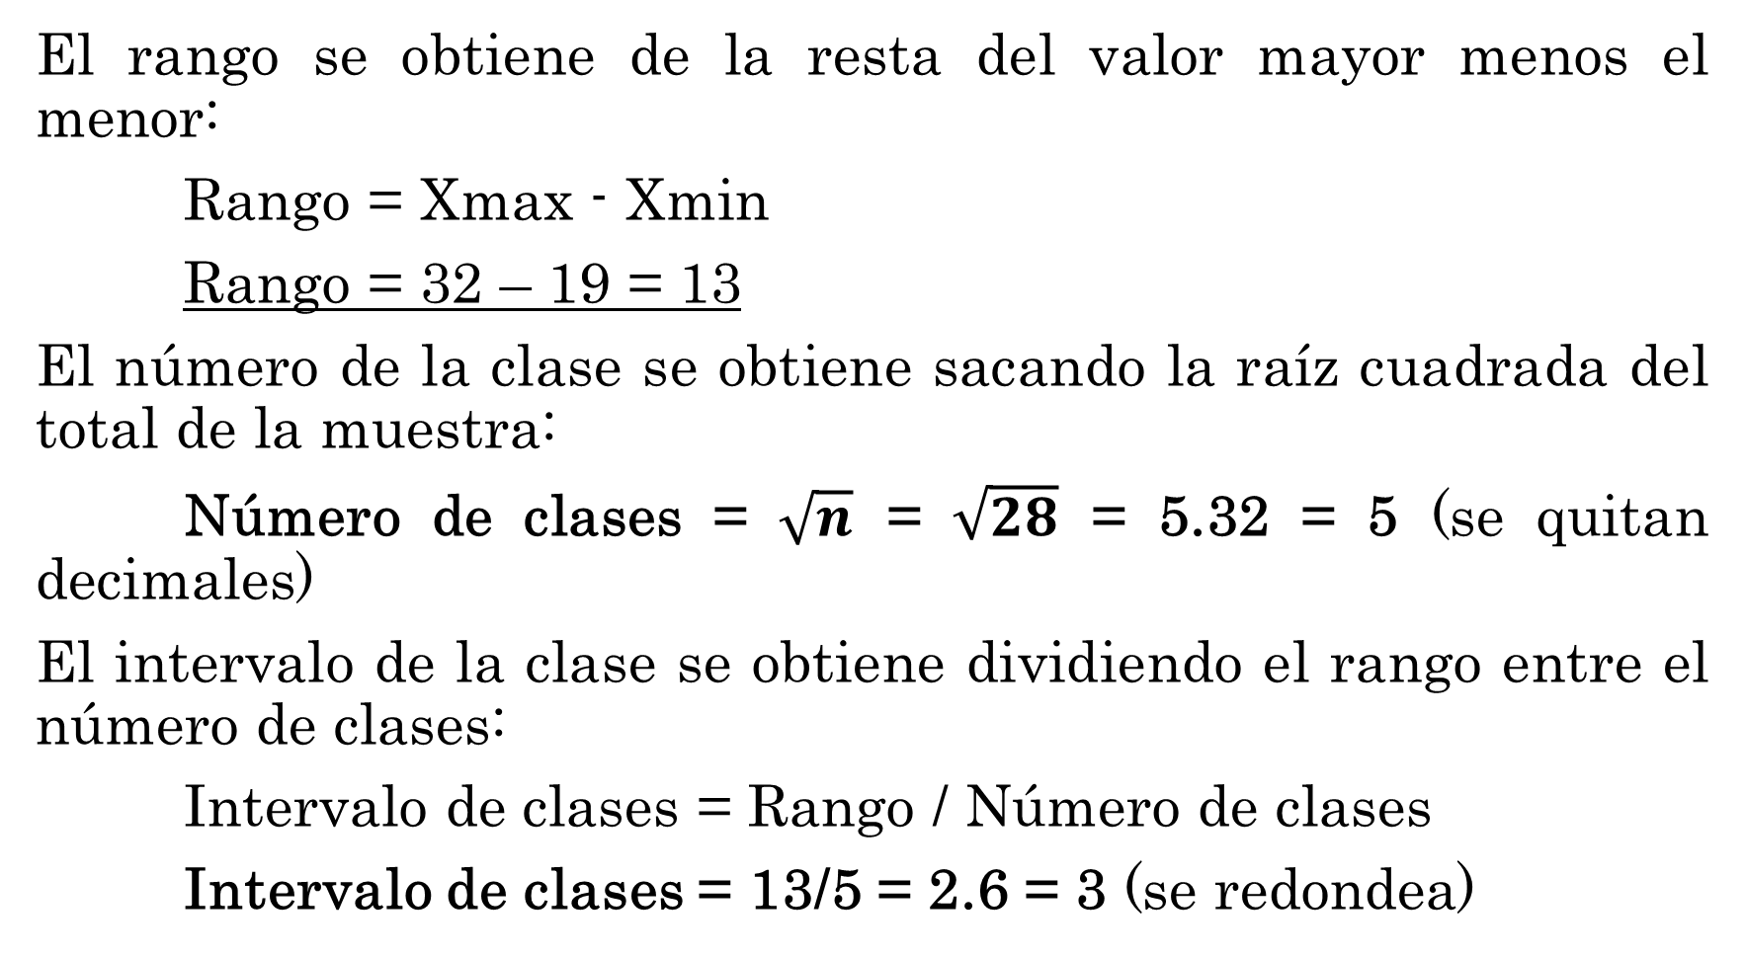
El rango se obtiene de la resta del valor mayor menos el menor:
Rango = Xmax - Xmin
Rango = 32 – 19 = 13
El número de la clase se obtiene sacando la raíz cuadrada del total de la muestra:
Número de clases = $\sqrt{n}$ = $\sqrt{28}$ = 5.32 = 5 (se quitan decimales)
El intervalo de la clase se obtiene dividiendo el rango entre el número de clases:
Intervalo de clases = Rango / Número de clases
Intervalo de clases = 13/5 = 2.6 = 3 (se redondea)
ESTADISTICA APLICADA |U1 TEMA1

Slide 23
Intervalo de clase | Frecuencia
19-21 | 7
22-24 | 11
25-27 | 5
28-30 | 4
31-33 | 1
ESTADISTICA APLICADA |U1 TEMA1

Slide 24
Intervalo de clase | Frecuencia
[19-22) | 7
[22-25) | 11
[25-28) | 5
[28-31) | 4
[31-34) | 1
ESTADISTICA APLICADA |U1 TEMA1

Slide 25
ESTADISTICA APLICADA |U1 TEMA1

